Slide 1

Proyecto equipo 8
De Luna Ocampo Yanina
Perea Samaniego Jesús Giovanni
Ruiz Aguilar Alex Gerardo
Notes:
© Copyright Showeet.com – Creative & Free PowerPoint and Google Slides Templates

Slide 2

Índice
Consideraciones…………………………3
Planteamiento……………………………4
Pseudocódigo…………………………….5
Script…………………………………………6
Diagrama de flujo………………………7
Pruebas de escritorio…………………9
Notes:
© Copyright Showeet.com – Creative & Free PowerPoint and Google Slides Templates

Slide 3








Consideraciones
Interés compuesto
Significa agregar el interés obtenido al capital con el que ya se cuenta.
Hacer una bola de nieve que va creciendo conforme pasa el tiempo
n= número de años
Propósito
p= Monto invertido
Calcular el interés compuesto anual
t= tasa de interés anual
c= cantidad depositada al final de n-esimo año
Aspectos importantes
Observación
-El valor del monto inicial se debe actualizer cada año para calcular los intereses del siguiente año
El valor de n, en la formula del interés compuesto, siempre debe ser igual a 1, ya que un año es el tiempo que dura invertido el dinero en el banco y en ese periodo se calculan los intereses.
Notes:
© Copyright Showeet.com – Creative & Free PowerPoint and Google Slides Templates

Slide 4




Planteamiento
Declarar variables
Fórmula
Funciones
Matriz
Tomar en cuenta las variables que se usarán para el Código.
Qué formula se va a usar para determinar los intereses finales.
Funciones que se llamarán para las resolver las operaciones.
Cómo vamos a conectar e imprimir el año y saldo en la cuenta.
Notes:
© Copyright Showeet.com – Creative & Free PowerPoint and Google Slides Templates

Slide 5

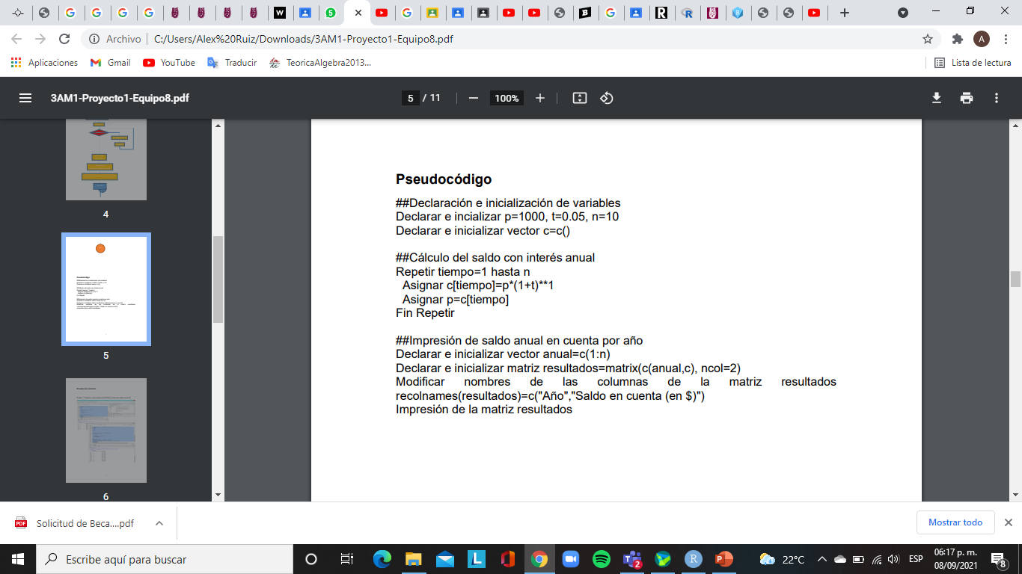
Notes:
© Copyright Showeet.com – Creative & Free PowerPoint and Google Slides Templates

Slide 6
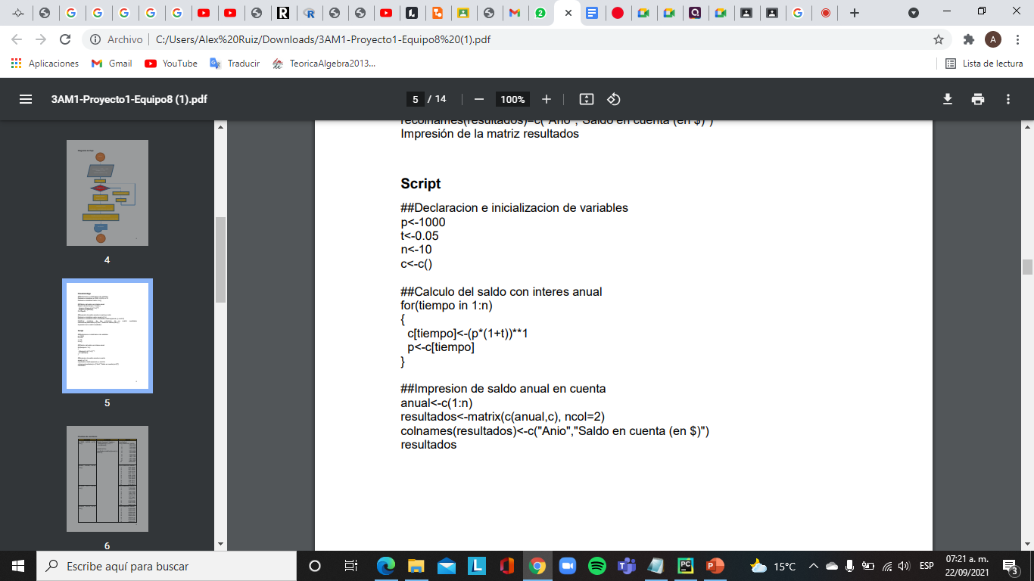
Notes:
© Copyright Showeet.com – Creative & Free PowerPoint and Google Slides Templates

Slide 7

Inicio
1
numeric p = 1,000
t = 0.05 tiempo
n = 10
numeric vector c = c ()
Tiempo = 1
Tiempo <= n
C[tiempo]=p*(1+t)**1
P=c[tiempo]
Notes:
© Copyright Showeet.com – Creative & Free PowerPoint and Google Slides Templates

Slide 8
numeric vector
anual = c(1:n)
numeric matriz
resultados = matrix(c(anual,c),ncol=2)
rcolnames(resultados)=c(“Año”,”Saldo en cuenta(en $)”)
resultados
Fin
Notes:
© Copyright Showeet.com – Creative & Free PowerPoint and Google Slides Templates

Slide 9

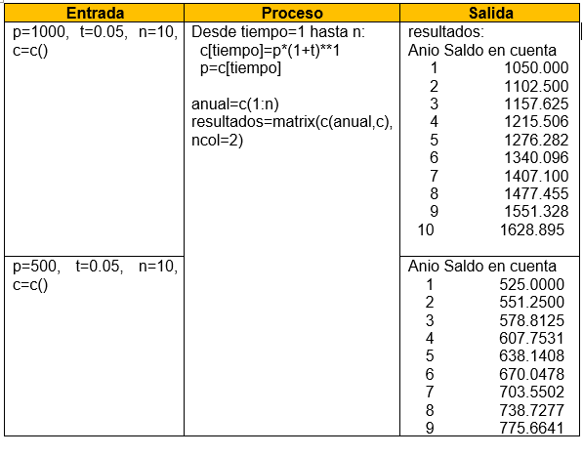
Pruebas de escritorio
Notes:
© Copyright Showeet.com – Creative & Free PowerPoint and Google Slides Templates

Slide 10
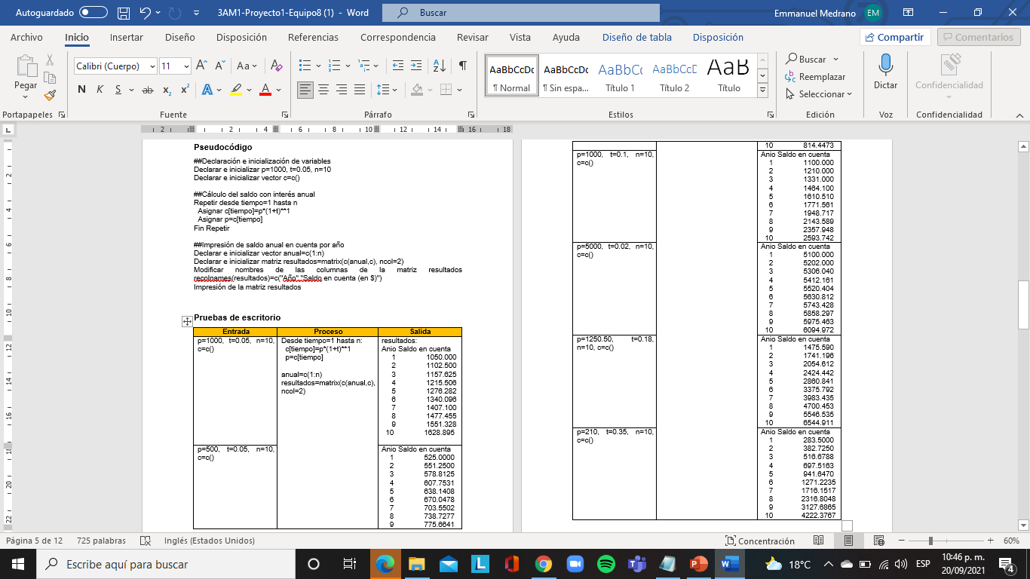
Pruebas de escritorio
Notes:
© Copyright Showeet.com – Creative & Free PowerPoint and Google Slides Templates

Slide 11
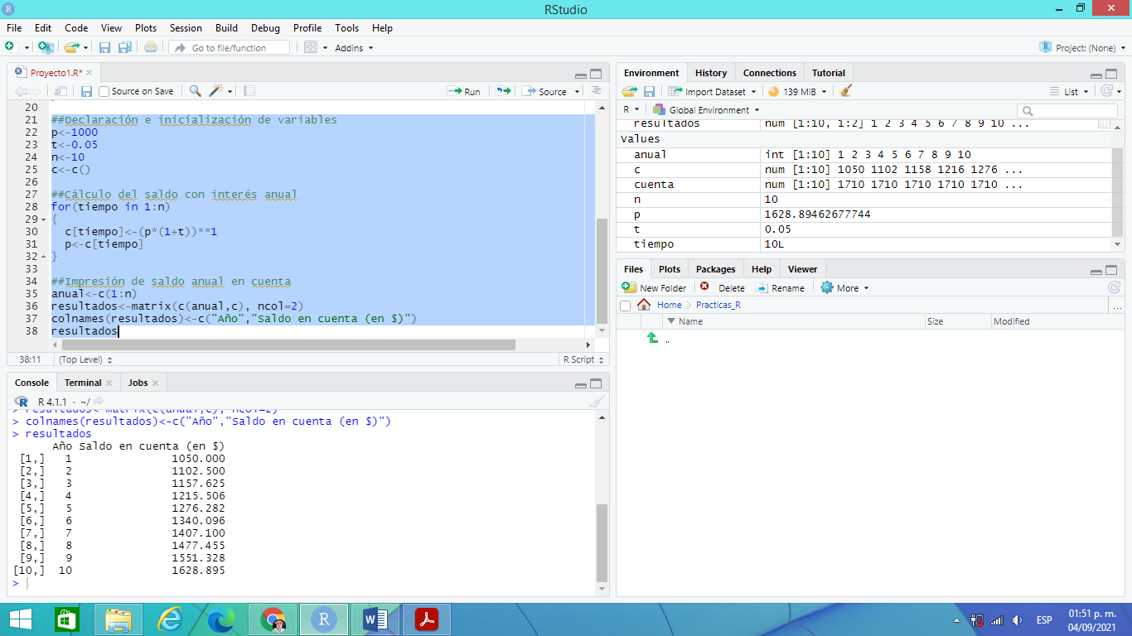
Prueba 1: Cuando el monto inicial es de $1000 y la tasa de interés es de 5%.
Notes:
© Copyright Showeet.com – Creative & Free PowerPoint and Google Slides Templates

Slide 12

Prueba 2: Cuando el monto inicial de inversión es de $500 y la tasa de interés es del 5% anual.
Notes:
© Copyright Showeet.com – Creative & Free PowerPoint and Google Slides Templates

Slide 13
Notes:
© Copyright Showeet.com – Creative & Free PowerPoint and Google Slides Templates

Slide 14

Prueba 3: Cuando el porcentaje de interés es del 10% anual y el monto inicial de inversión es de $1000.
Notes:
© Copyright Showeet.com – Creative & Free PowerPoint and Google Slides Templates

Slide 15
Notes:
© Copyright Showeet.com – Creative & Free PowerPoint and Google Slides Templates

Slide 16

Prueba 4: Cuando el valor inicial de inversión es de $5000 y la tasa anual de interés es del 2%.
Notes:
© Copyright Showeet.com – Creative & Free PowerPoint and Google Slides Templates

Slide 17
Notes:
© Copyright Showeet.com – Creative & Free PowerPoint and Google Slides Templates

Slide 18

Prueba 5: Cuando el valor inicial de inversión es de $1250.50 y la tasa anual es del 18%.
Notes:
© Copyright Showeet.com – Creative & Free PowerPoint and Google Slides Templates

Slide 19
Notes:
© Copyright Showeet.com – Creative & Free PowerPoint and Google Slides Templates

Slide 20
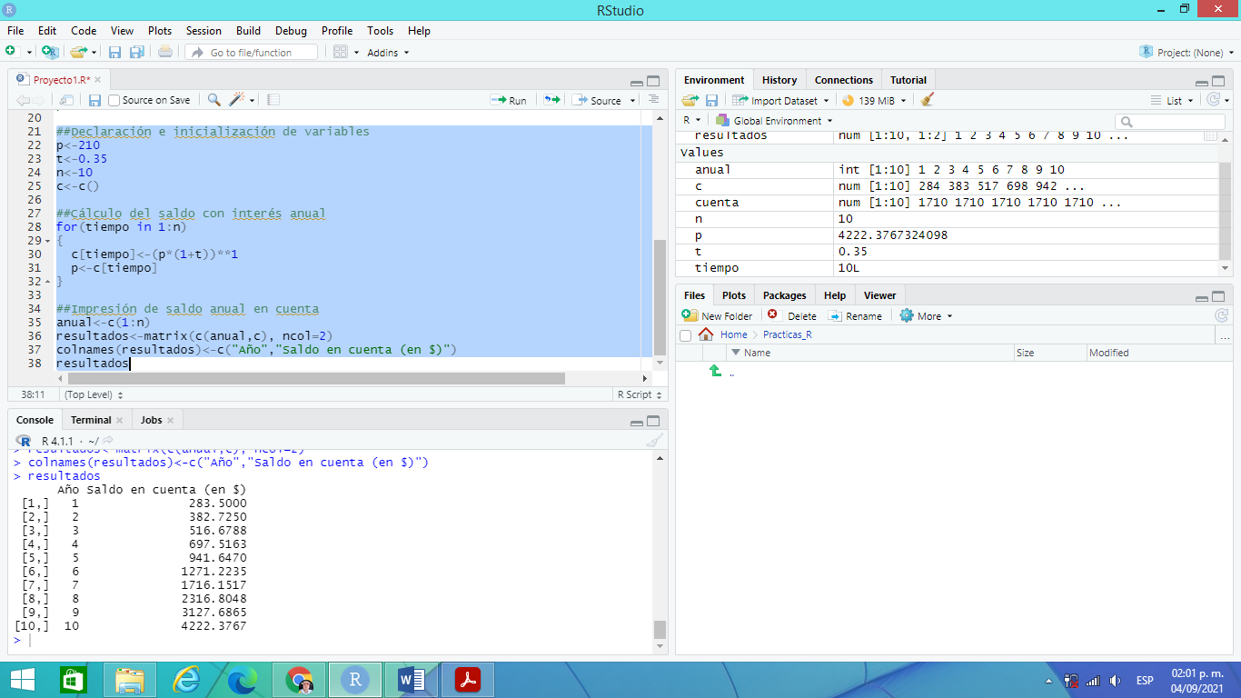
Prueba 6: Cuando el valor inicial de inversión es de $210 y la tasa anual de interés es del 35%.
Notes:
© Copyright Showeet.com – Creative & Free PowerPoint and Google Slides Templates

Slide 21
Notes:
© Copyright Showeet.com – Creative & Free PowerPoint and Google Slides Templates

